Slide 1
Material till möte Reservlösning 2021-03-16
Martin Solberg
2021-03-15

Slide 2
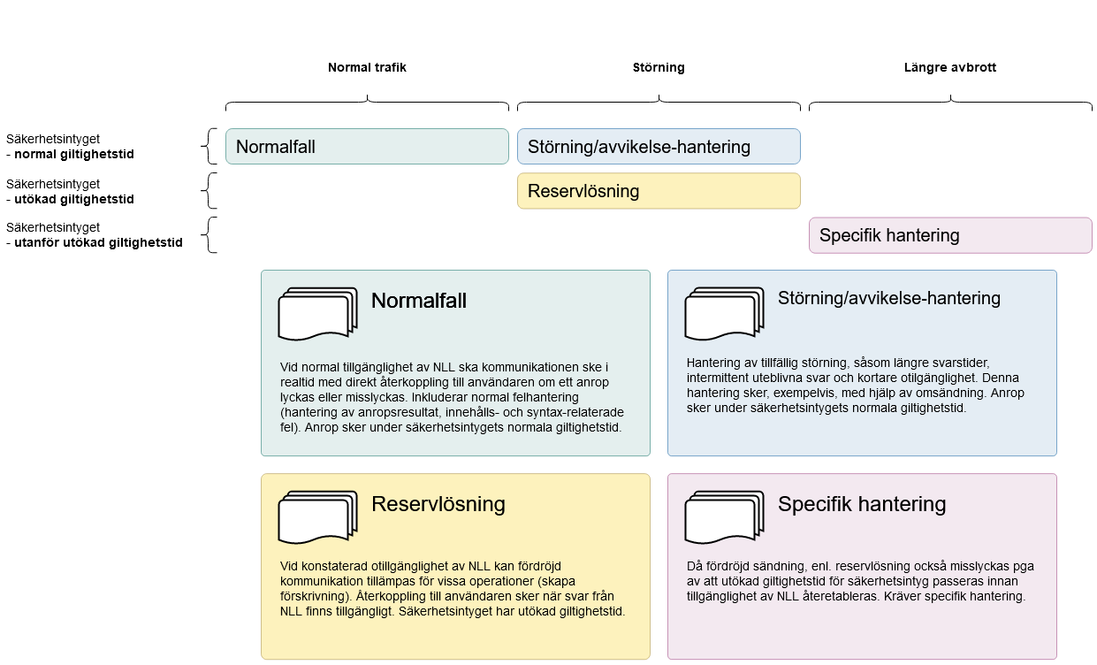

Slide 3
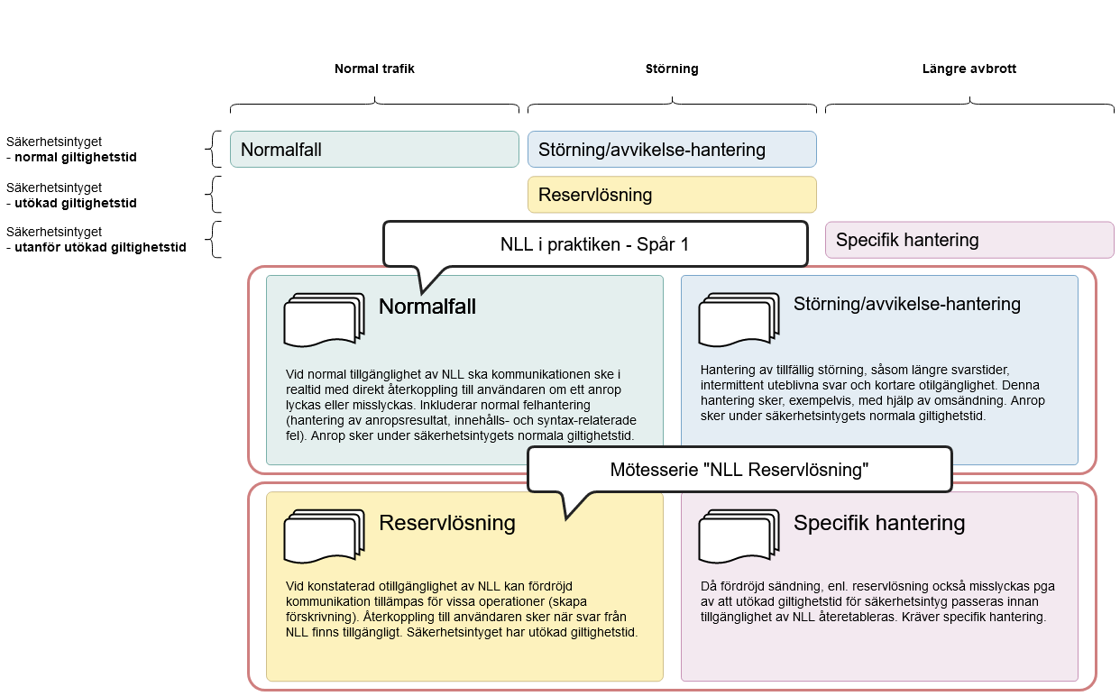
Struktur i arbetet
Extern validering inom NLL Spår 1
  Förankring och kvalitetssäkring kring "Normalfall" och "Störning/avvikelse-hantering" hanteras inom Spår 1 som en del av Extern validering av FHIR
Ny samverkan NLL Reservlösning
  Syfte: att samla in verksamhetsbehov
  och krav samt att verifiera
  lösningsförslag kopplat till
  E-hälsomyndighetens arbete kring
  framtagande av så kallad "reservlösning”
  för Nationella läkemedelslistan.

Slide 4
Inledande bilder

Slide 5
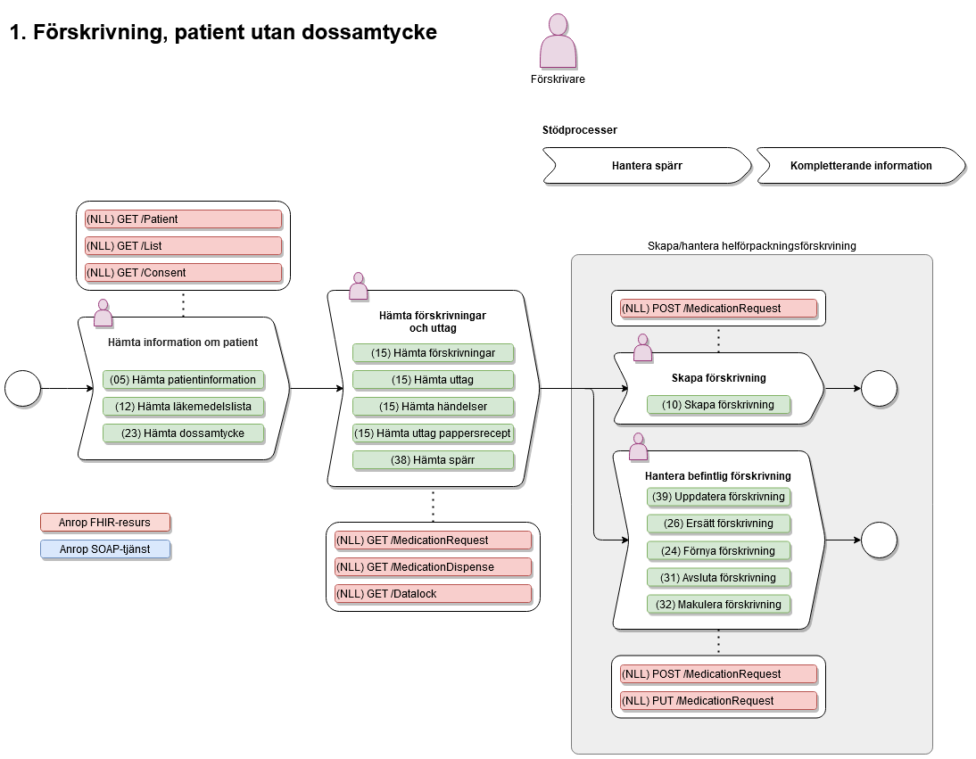

Slide 6

API-Integration / säkerhetslösning
Aktörssystem
Klient
Aktiv SP
Aktörssystem
Certifikat
SAML-Intyg
OAuth2-Intyg
Sambi
Metadata
Sambi
Mutual TLS
Anrop &
Intygspropagering
Validering av SAML-intyg
E-hälsomyndigheten
Certifikat
SAML-Intyg
OAuth2-Intyg
WSP/FHIR
Passiv SP
Avtalad part
Kontroll av åtkomst
Bastjänst
Säkerhetsattribut
Rollbaserad åtkomst Kontroll av LoA-nivå

Slide 7
Intygsväxling SAML till OAuth2
Aktörssystem
Intygsväxling
Förnyelse
SAML
OAuth2
SAML-Intyg
Förnyelseintyg
SAML-Intyg
- 60 min
Åtkomstintyg
- 60 min
Förnyelseintyg
- 420 min
E-hälsomyndigheten
Åtkomstintyg
Åtkomstintyg
AS
Förnyelseintyg

Slide 8
Befintlig reservlösning lösning PIRR
Aktörssystem
SAML-Intyg
SAML-Intyg
SAML-Intyg
Klient
”kö”
Stöd för SAML
och OAuth2
OAuth2-Intyg
SAML-Intyg
Skapa / Makulera recept NEF
Intygshantering - Skewtime
E-hälsomyndigheten
PIRR
Giltighetstid – Generell : 23h
Giltighetstid – Planerad : …
Giltighetstid – Riktad : …

Slide 9
Reservlösning NLL

Slide 10


Reservlösning NLL
Kriterier för användning
Aktörssystem
Klient
Återkoppling & felhantering
Anropsförsök
”kö”
OAuth2-Intyg
Scope
Skapa recept
Anrop till
Reservlösning
Intygshantering - Skewtime
E-hälsomyndigheten
FHIR
Giltighetstid – Generell : 23h
Uppslag av logiskt id
för patient
Giltighetstid – Planerad : …
Giltighetstid – Riktad : …

Slide 11
Scope
Uppdatering av befintlig information i Nationella läkemedelslistan bör föregås av en läsning av aktuella uppgifter. Därav är enbart nyregistrering av uppgifter aktuellt för reservlösning, där befintlig information inte uppdateras.
Registrering är information som är oberoende av befintlig information - Vid registrering lämnas ingen ny information ut.
Det primära syftet med reservlösningen är att begränsa störningar i vårdprocessen då tillgänglighet till Nationella läkemedelslistan brister.
TA 10 – Skapa förskrivning - vård

Slide 12
Kriterier för användning
För att uppnå syftet med lagen – att agera på aktuell och fullständig information från Nationella läkemedelslistan - är det viktigt att användning av reservlösning begränsas till tillfällen då faktiskt otillgänglighet råder. Av denna anledning kommer kriterier / krav att formuleras som behöver efterlevas för att nyttja reservlösning. Exempelvis enligt nedan.
Vid servicefönster:
Då otillgängligt för Nationella läkemedelslistan råder på grund av servicefönster kan förskrivningar läggas på kö för senare sändning via reservlösning.
Vid känt fel:
Då otillgänglighet för Nationella läkemedelslistan råder på grund av kommunicerat problem hos E-hälsomyndigheten kan förskrivningar läggas på kö för senare sändning via reservlösning.
I annat fall - om anropsförsök gjorts och misslyckats:
I annat fall kan förskrivningar läggas på kö för senare sändning via reservlösning - om normalt anrop gjorts mot Nationella läkemedelslistan - där svar uteblivit (timeout).
När anrop från reservlösningen sen sker (”avverkning av kö”) sker detta seriellt – ett anrop i taget.

Slide 13
Anrop till reservlösning
Det finns ett behov att kunna identifiera anrop som inkommer via reservlösning. Då det är samma end-point som för normala anrop finns behovet, dels för att kunna tillämpa skew-time/verksamhetsregler och dels för enkel identifikation vid uppföljning av användning. En header-parameter för att deklarera anrop till reservlösning föreslås.
Headerparameter X-Call-Type = DELAYED_CALL
Då uppslag av logiskt id för patient innan användning av reservlösning inte är möjligt, behöver anropet göras avseende ett personnummer i stället. Logiskt id deklareras enl. FHIR-profil som MedicationRequest.Subject = <uuid>. För reservlösning används istället inbäddad Patient-resurs för deklaration.
Patient.identifier:pnr.system
Om tidigare anropsförsök gjorts innan ”köläggning” mot reservlösning görs behöver anropet behandlas som en omsändning och header-parameter för unikt anrops-id måste återanvändas.
Headerparameter X-Request-ID = <uuid>

Slide 14
Intygshantering
Skew-time
  Generell utökning av giltighetstid – 23h
  Planerad utökning av giltighetstid – vid servicefönster
  Riktad utökning av giltighetstid – vid (längre) kända problem för specifik aktör.

Slide 15
Återkoppling & Felhantering
Kravställning kring hantering av avvisade förskrivningar kommer finnas. För normalfallet (skapa förskrivning med flera) finns presentationskrav att förhålla sig till:
  P 17: Återkoppling om registrering (nyregistrering, ändring eller borttag) av uppgift lyckats eller om det uppstått något fel ska omedelbart presenteras för användaren.
  P 19: Anslutande system ska alltid visa upp den felmeddelandetext som E-hälsomyndigheten returnerar som är relevanta för användaren.
Motsvarande kravställning (återkoppling till förskrivare) kommer finnas för anrop gjorda via reservlösning.
Exempelvis:
Det ska vara tydligt för förskrivare att användande av reservlösning sker.
Återkoppling till förskrivare om huruvida registrering av uppgift lyckats eller om det uppstått något fel skall ske. Uppvisande av eventuell felmeddelandetext ska ske i enlighet med P 19.
Det är inte givet att förskrivare finns kvar för att titta återkopplingen. Kan vara en förskrivare som lämnat verksamheten.

Slide 16
Scenarier för användning

Slide 17

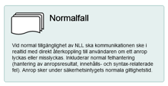
Normalfall
SAML-intyg eller Oauth-intyg (via intygsväxling) används för anrop.
SAML
Förnyelseintyg
Förnyelseintyg
/
…
SAML
…
OAuth2
OAuth2
OAuth2
1. Anrop mot Nationella läkemedelslistan sker enligt normalfallet

Slide 18
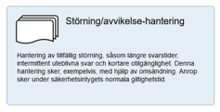
Störning A
SAML-intyg eller Oauth-intyg (via intygsväxling) används för anrop.
SAML
Förnyelseintyg
Förnyelseintyg
/
…
SAML
…
OAuth2
OAuth2
OAuth2
1. Fel inträffar för något av anropen i en anropskedja / användar-session
3A. Omsändning lyckas (tillgänglighet återfås) – anropskedjan kan fortsätta.
Omsändningsförsök
2. Omsändningsförsök sker (nytt försök av samma anrop
”Försök till anrop mot underliggande system misslyckades…”
3B. Omsändning misslyckas – Ingen tillgänglighet

Slide 19
Störning B
X
SAML
1. Fel inträffar vid utfärdande av SAML-intyg
”Det går förnärvarande inte att logga in i systemet..-.”
2. Ingen tillgänglighet

Slide 20
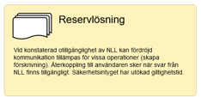
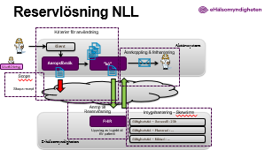
Störning A + Reservlösning
1. Fel inträffar för något av anropen i en anropskedja / användar-session
3A. Omsändning lyckas (tillgänglighet återfås) – anropskedjan kan fortsätta.
Omsändningsförsök
2. Omsändningsförsök sker (nytt försök av samma anrop
”Försök till anrop mot underliggande system misslyckades…”
3B. Omsändning misslyckas – Förskrivning kan förberedas och läggas på kö för senare sändning via reservlösning
”…men möjlighet att skapa förskrivning för senare sändning finns”
När anrop väl sker - Giltigt (enligt utökad giltighetstid) SAML/Oauth-intyg.
/
SAML
OAuth2

Slide 21

Servicefönster
1. Servicefönster hos E-hälsomyndigheten. Reservlösning kan användas direkt utan försök till anrop mot Nationella läkemedelslistan
”Underliggande system förnärvarande nere för service…”
2. Förskrivning kan förberedas och läggas på kö för senare sändning via reservlösning
”…men möjlighet att skapa förskrivning för senare sändning finns”
När anrop väl sker - Giltigt (enligt utökad giltighetstid) SAML/Oauth-intyg.
SAML

Slide 22
Vid identifierat större fel
1. Kommunicerad störning hos E-hälsomyndigheten vilket omöjliggör anrop enligt normalfallet - Reservlösning kan användas direkt utan försök till anrop mot Nationella läkemedelslistan
”Underliggande system inte tillgängligt, felsökning pågår…”
2. Förskrivning kan förberedas och läggas på kö för senare sändning via reservlösning
”…men möjlighet att skapa förskrivning för senare sändning finns”
När anrop väl sker - Giltigt (enligt utökad giltighetstid) SAML/Oauth-intyg.
SAML

Slide 23
Tack

